Slide 1

Факультет компьютерных наук
Департамент программной инженерии
Курсовая работа
Программа для поиска людей на видео по описанию одежды
Выполнил студент группы БПИ-171 Потапенков Даниил Андреевич
Научный руководитель: Преподаватель департамента программной инженерии И.М. Воронков
Высшая школа экономики, Москва, 2020

Slide 2
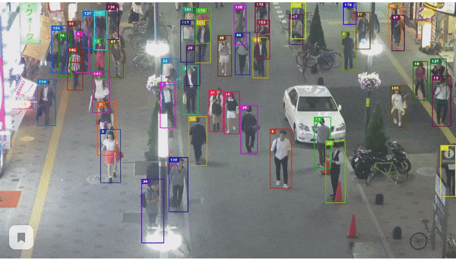
Описание предметной области и ее Актуальность
В настоящий момент существует интерес в области обработки и изучения видопотока и видео файлов, полученных с помощью камер внешнего наблюдения. Одной из задач является поиск и трекинг определённых людей на этих видео, для последующего анализа.
Обработка видео данных например позволяет находить людей обладающих определенными признаками

Slide 3
задачи работы
Обучить нейросеть для определения класса одежды
Соединить 3 технологии: распознавания людей, трекинг распознанных людей и классификации одежды, одетой на людей
Написать пользовательское приложение, в котором можно:
Загружать и воспроизводить загруженные видео
Обрабатывать видео с помощью технологий указанных выше
Воспроизводить видео с выделенными треками
Фильтровать треки по определенному классу одежды
Редактировать треки

Slide 4
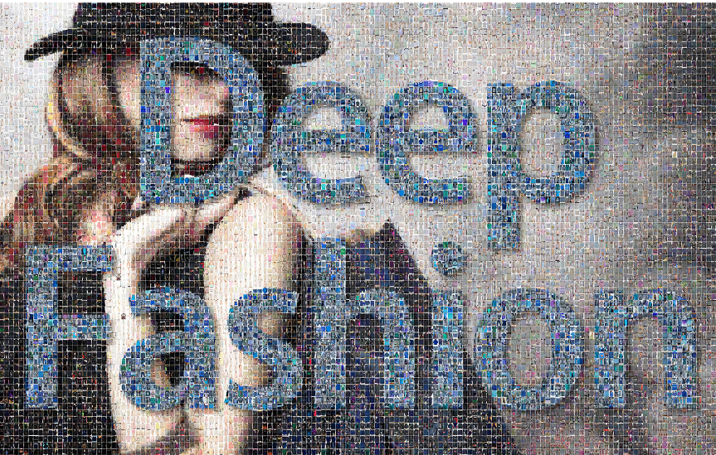
Входные и выходные данные
Для обучения классификатора одежды использовался датасет DeepFashion
Датасет содержит более 200000 фотографий
Для каждой фотографии указан один из 50 классов
Так как обучалась нейросеть ResNet50, то входные фотографии имели размерность 224х224х3
Входные данные в пользовательское приложение – видеофайлы в формате .mp4

Slide 5






Архитектура приложения
Thread
Видеопоток
Видео проигрыватель
Отрисовщик
Пользовательское приложение
Thread
Трекинг
Список файлов и треков
DeepSort
Thread
Классификатор

Slide 6
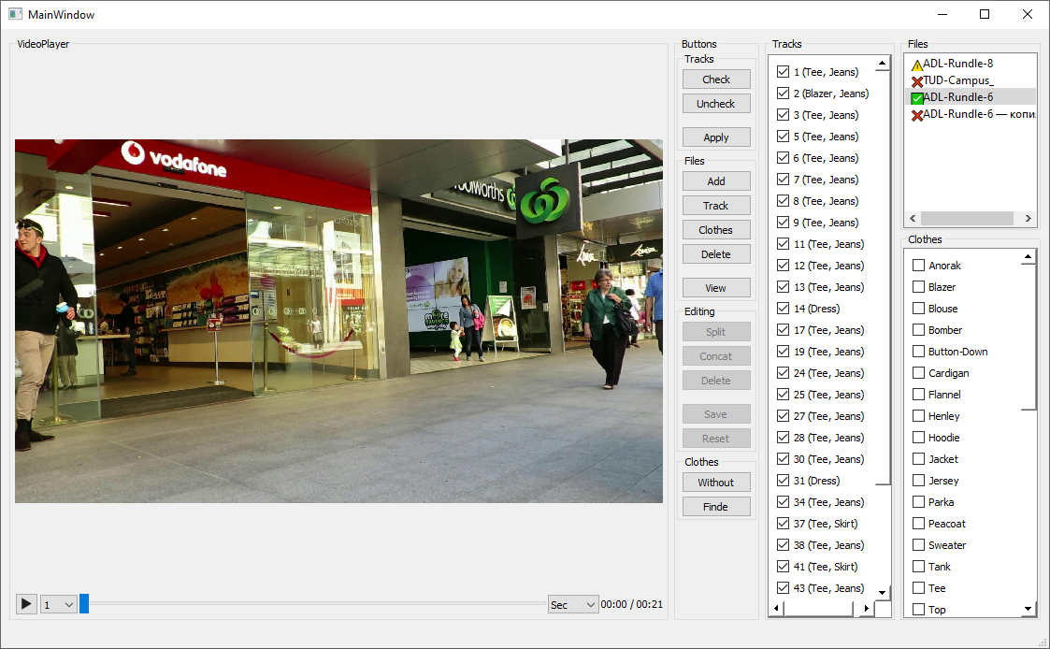
Демонстрация работы

Slide 7

Спасибо за внимание!
Потапенков Даниил Андреевич
dapotapenkov@edu.hse.ru
Москва 2020

